Slide 1




保护儿童视力
玉贤街道卫生院

Slide 2

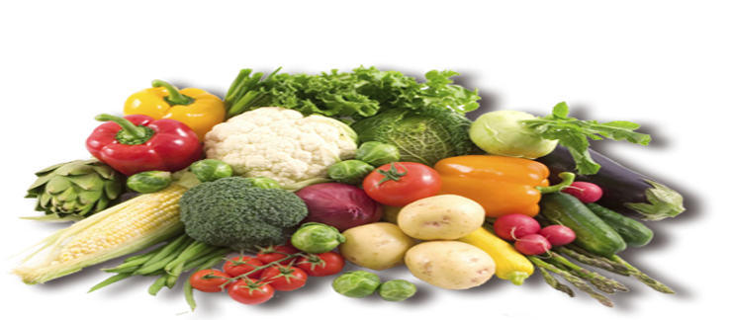
前 言
当代少年儿童是实现第二个百年奋斗目标，建设社会主义现代化强国的生力军。当前，我国儿童青少年近视呈早发、高发态势，已经成为影响儿童健康和全面发展的突出问题。近视可防可控不可逆，要做到早预防、早发现、早干预。

Slide 3
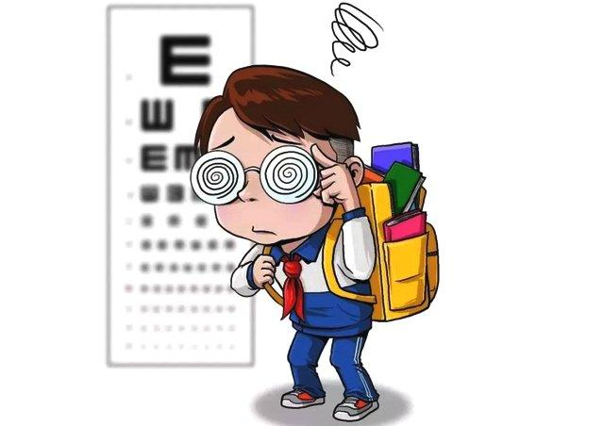
一、预防近视从小、从早做起
儿童眼球和视力是逐步发育成熟的。新生儿的眼球较小，眼轴较短，此时双眼处于远视状态，这是生理性远视，一般小孩子出生都会有300度左右的生理性远视。称之为“远视储备量”随着儿童生长发育，眼球逐渐长大，眼轴逐渐变长，远视度数逐渐降低而趋于正视。远视储备量不足容易发展为近视。儿童在1～3岁幼儿期、4～6岁学龄前期、7岁之后学龄期应当定期接受屈光筛查，监测远视储备量。家长要从孩子出生就树立近视防控意识，给孩子一个健康视觉环境，帮助孩子养成良好用眼习惯。

Slide 4
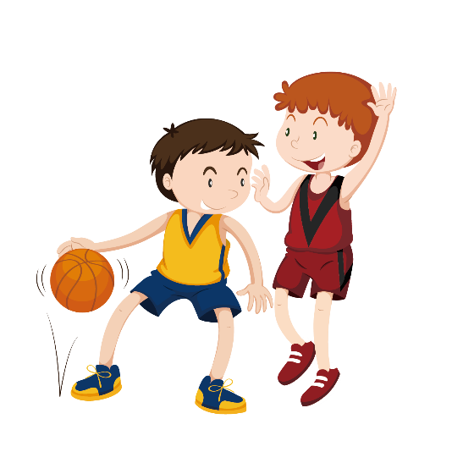
二、每天日间户外活动不少于2小时
户外活动接触阳光，能增加眼内多巴胺等活性物质释放，促进眼球正常发育并抑制眼轴变长，是防控近视有效、经济的方法。户外活动时间与屈光度数、眼轴长度等近视指标显著相关，儿童青少年应坚持每天日间户外活动不少于2小时，或者每周累计达到14小时。户外活动要避开午后高温强晒时段。即使阴天，户外活动也对近视有防护效果。

Slide 5
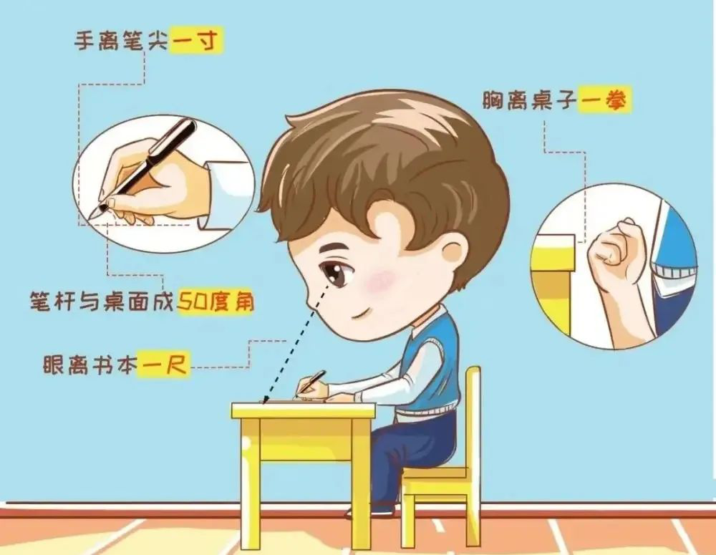
三、养成良好用眼习惯
长时间近距离用眼是诱导近视形成的关键因素，儿童青少年要养成良好用眼习惯。一是读写做到“三个一”，即“一尺一拳一寸”，眼离书本一尺，胸距书桌一拳，手离笔尖一寸，不可平躺、侧躺或趴在床上看书，不可边走边看书，或者在移动的车厢内看书。二是坚持“20-20-20”原则，即近距离用眼20分钟，向20英尺外（约6米）远眺20秒以上。三是保持光线适度，白天充分利用自然光线进行照明，同时要避免阳光直射；晚上除开启台灯照明外，室内还应使用适当的背景光源。

Slide 6

四、分龄管控视屏时间
长时间近距离使用电子视屏类产品，易消耗儿童远视储备量，是儿童青少年近视早发、高发的重要原因。0～3岁婴幼儿不使用手机、平板、电脑等视屏类电子产品；3～6岁幼儿尽量避免其接触和使用手机、平板、电脑等视屏类电子产品；中小学生非学习目的使用电子屏幕单次时长不宜超过15分钟，每天累计时长不宜超过1小时。使用电子屏幕学习时，屏幕中心位置应在眼睛视线下方10厘米左右，距离为电子屏幕对角线长度的4-6倍，观看30-40分钟后，应休息远眺放松10分钟。
使用电脑、玩电子游戏的时间不超过15分钟

Slide 7

五、每天坚持做眼保健操
眼保健操是中医理论指导下的一种眼周围穴位按摩，可以刺激神经，放松眼部肌肉，促进眼部血液循环，缓解眼疲劳。在持续用眼后认真规范做眼保健操，可以让眼睛得到充分的休息，改善视疲劳症状，有助于防控近视。做操时应注意清洁双手，找准穴位，力度到位，以略有酸胀感为宜。

Slide 8

六、遵医散瞳诊断近视
家长观察到孩子有视物凑近、眯眼等异常情况或筛查发现视力变差，应及时到医疗机构进行眼科检查。散瞳验光是使用睫状肌麻痹剂放松眼部调节作用后进行医学验光，为诊断近视的"金标准"。散瞳药物对健康的眼睛不会产生损伤，用药后可短期出现畏光、视近不清症状，停药后可恢复至正常状态。

Slide 9
七、均衡营养充足睡眠
0-17岁是眼球和视觉功能发育的重要阶段，需要摄入均衡的营养，家长要引导儿童青少年多摄入鱼类、蛋类、乳类、豆制品等食物，多吃新鲜水果蔬菜，做到饮食多样化。正常昼夜节律和充足睡眠对儿童青少年的眼睛发育至关重要，幼儿、小学生每天睡眠应不低于10小时，初中生睡眠应不低于9小时，高中生睡眠应不低于8小时。家长应给孩子营造良好睡眠环境，引导孩子按时休息、按时起床、规律作息，培养良好的睡眠习惯。

Slide 10

健 康 饮 食
营养早餐——谷类食物如馒头、米饭、面条或玉米窝头，动物类食物如鸡蛋、肉类，大豆制品和奶制品，新鲜蔬菜和水果
营养午餐——海带、排骨、土豆、胡萝卜、虾皮，提高维生素C和钙的供应
营养晚餐——晚餐要吃少，以免增加胃的负担，影响睡眠
提倡天天运动、积极锻炼身体

Slide 11
谢 谢 观 看

